Slide 1
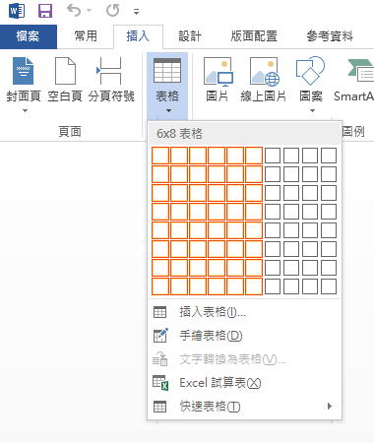
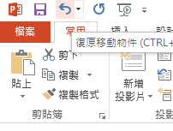
2拉出6✕8
按錯時,可以
1在桌面
點兩下word
還原

Slide 2
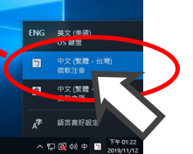
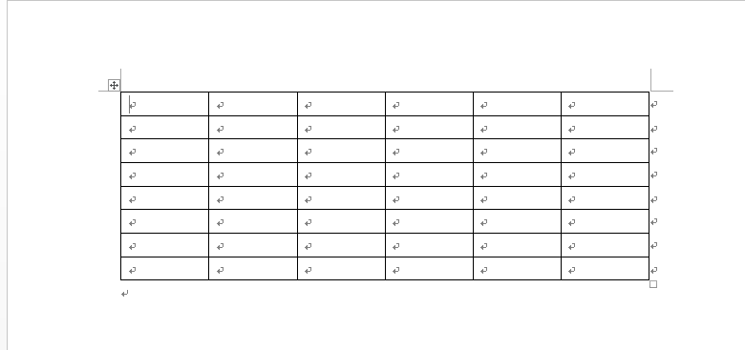
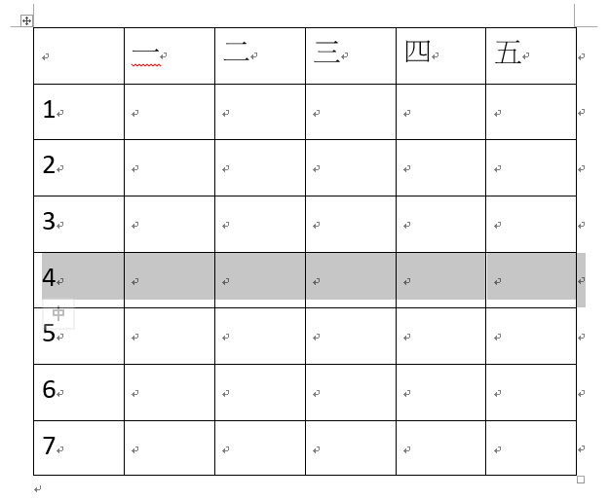
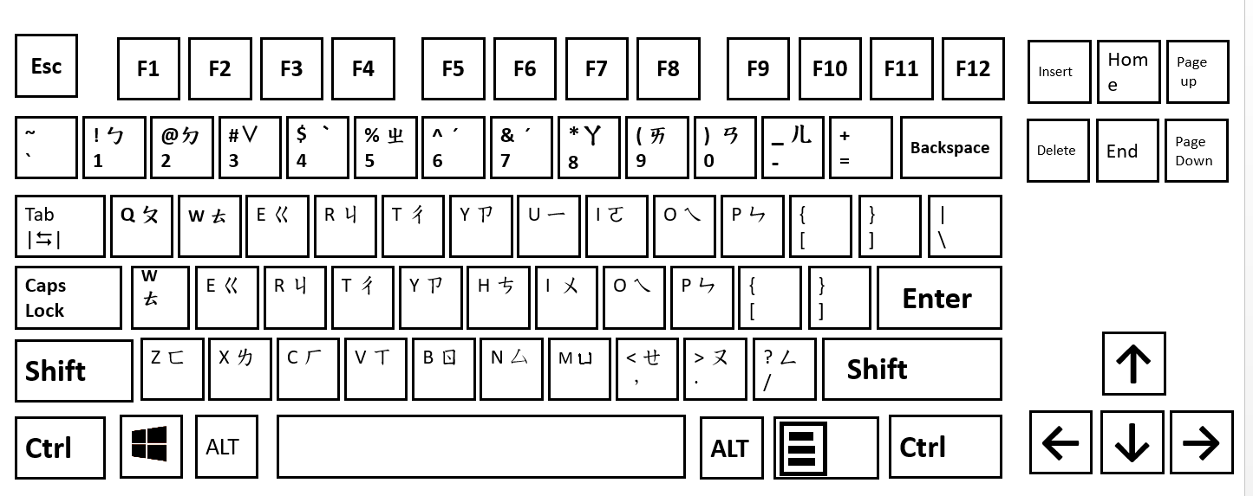
先切換注音輸入
輸入 一,二,三,四,五 裡面國數…等自行設計
移到右下角方塊,出現雙箭頭 拖下→即可放大
PS提示：一的注音,按 再按一聲(空白鍵)

Slide 3
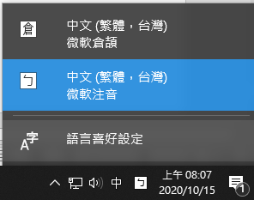
切換中文輸入法
1按注音
2 空白-表示一聲
(沒有聲調)
3 按-Enter—
將虛線字打進去
ㄧ

Slide 4
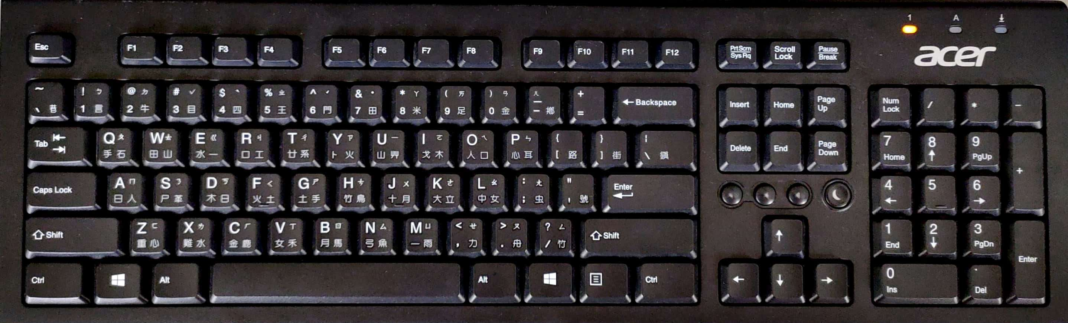

Slide 5
Esc
F1
F2
F3
F4
F5
F6
F7
F8
F9
F10
F11
F12
4聲
輕聲
3聲
2聲
~
`
! ㄅ
1
@ㄉ
2
#∨
3
$ ` 4
% ㄓ
5
^ ´
6
& ‧
7
*ㄚ
8
( ㄞ
9
) ㄢ
0
_ ㄦ
-
+
=
Backspace
Insert
Home
Page
up
Tab ||
Q ㄆ
W ㄊ
E ㄍ
R ㄐ
T ㄔ
Y ㄗ
U ㄧ
I ㄛ
O ㄟ
P ㄣ
{
[
}
]
|
\
Delete
End
Page
Down
Caps
Lock
Aㄇ
S ㄋ
D ㄎ
F ㄑ
G ㄕ
H ㄘ
J ㄨ
K ㄜ
L ㄠ
: ㄤ
:
“
‘
Enter
Shift
Z ㄈ
X ㄌ
C ㄏ
V ㄒ
B ㄖ
N 厶
M ㄩ
< ㄝ
，
> ㄡ
‧
? ㄥ
/
Shift
↑
1聲 或注音結束
←
↓
→
Ctrl
ALT
ALT
Ctrl

Slide 6
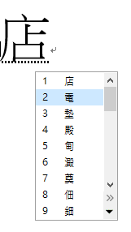
ㄅㄅ
如何輸入「電」
1注音符號
2輸入聲調
3選字
4確定→Enter
再按Enter
↑
四聲
←
↓
→

Slide 7
如何輸入「電」
Esc
F1
F2
F3
F4
F5
F6
F7
F8
F9
F10
F11
F12
4
1
3
~
`
! ㄅ
1
@ㄉ
2
#∨
3
$ ` 4
% ㄓ
5
^ ˊ
6
& ‧
7
*ㄚ
8
( ㄞ
9
) ㄢ
0
_ ㄦ
-
+
=
Backspace
Insert
Home
Page
up
2
Tab ||
Q ㄆ
W ㄊ
E ㄍ
R ㄐ
T ㄔ
Y ㄗ
U ㄧ
I ㄛ
O ㄟ
P ㄣ
{
[
}
]
|
\
Delete
End
Page
Down
6
Caps
Lock
Wㄇ
E ㄋ
R ㄎ
T ㄑ
Y ㄕ
H ㄘ
I ㄨ
O ㄜ
P ㄠ
{ ㄤ
[
}
]
Enter
Shift
Z ㄈ
X ㄌ
C ㄏ
V ㄒ
B ㄖ
N 厶
M ㄩ
< ㄝ
，
> ㄡ
‧
? ㄥ
/
Shift
↑
5
Ctrl
ALT
ALT
Ctrl
←
↓
→
記得選字

Slide 8
刪除前面 Backspace
刪除後面delete
Enter是確定或換行

Slide 9
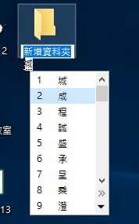
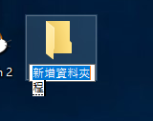
複習→如何輸入「程」 再按 選字，跳到第3個字後，
要按什麼？
讓電腦知道你確定了

Slide 10
輸入法
練習打字在剛才的doc 檔案上方,加分題
1.城市
2.程式
3.成事

Slide 11
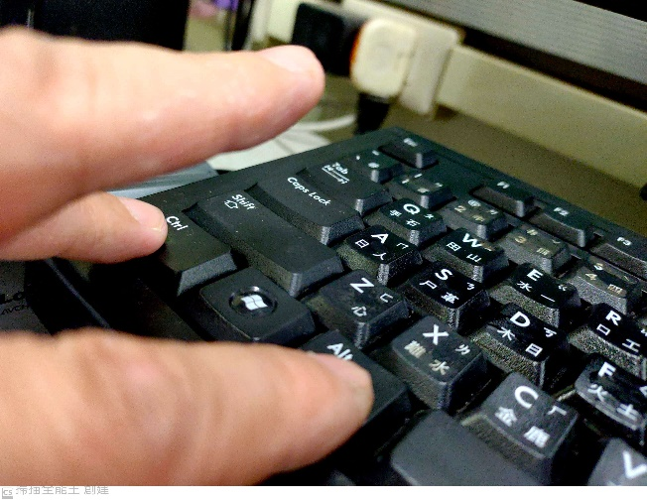
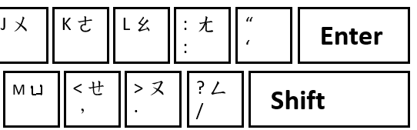
如何打得快?
一次輸入一個詞(2到4個字)，如：樹木，要一口氣按完ㄕㄨˋ ㄇㄨˋ 才看螢幕
如何輸入標點符號?
左手壓Ctrl + Alt不放，同時右手輕輕按一下 ，

Slide 12
左手壓Ctrl + Shift不放，同時右手按 ，就會出現標點符號

Slide 13
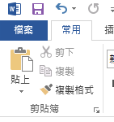
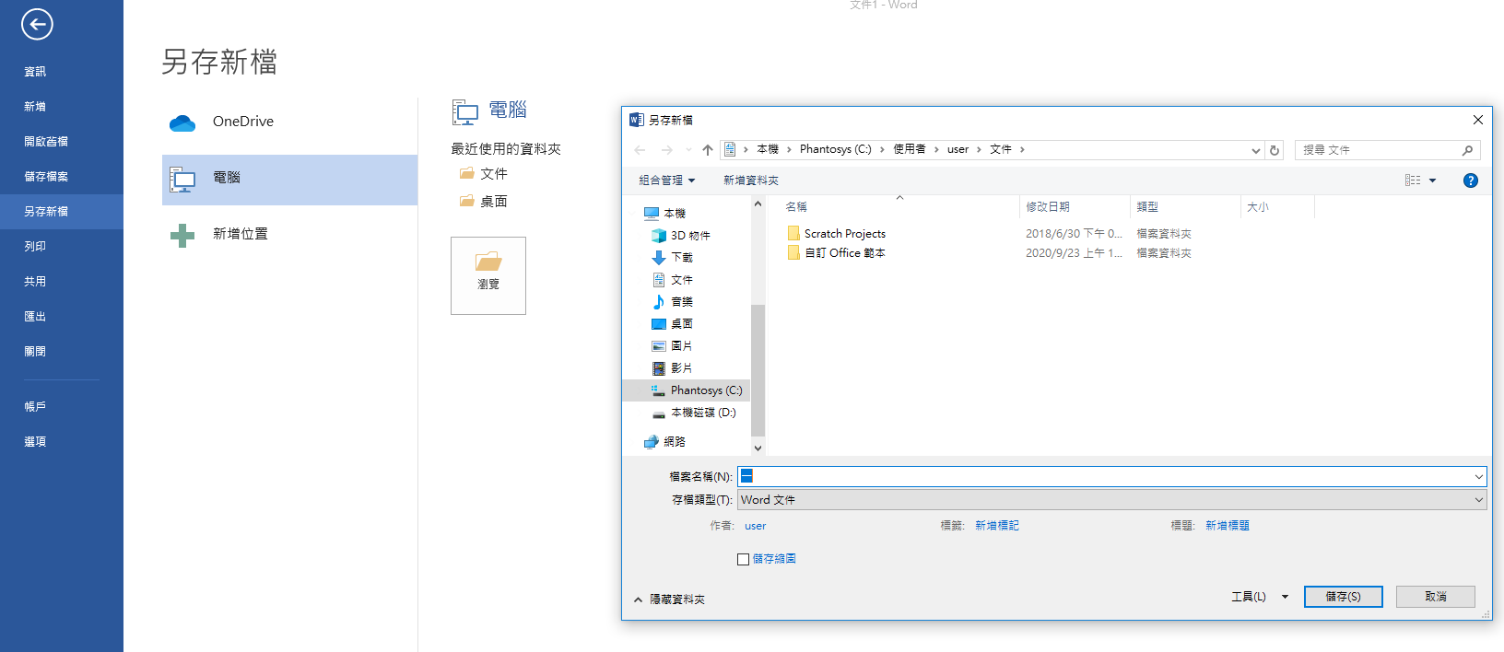
1
2
3
4
輸入數字31XX座號,
5
注意,中文輸入時，用右方數字區輸入

Slide 14
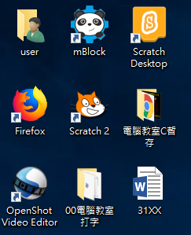
在右上角視窗角落→按最小化(縮到最小)→即可看到桌面上你的檔案

Slide 15
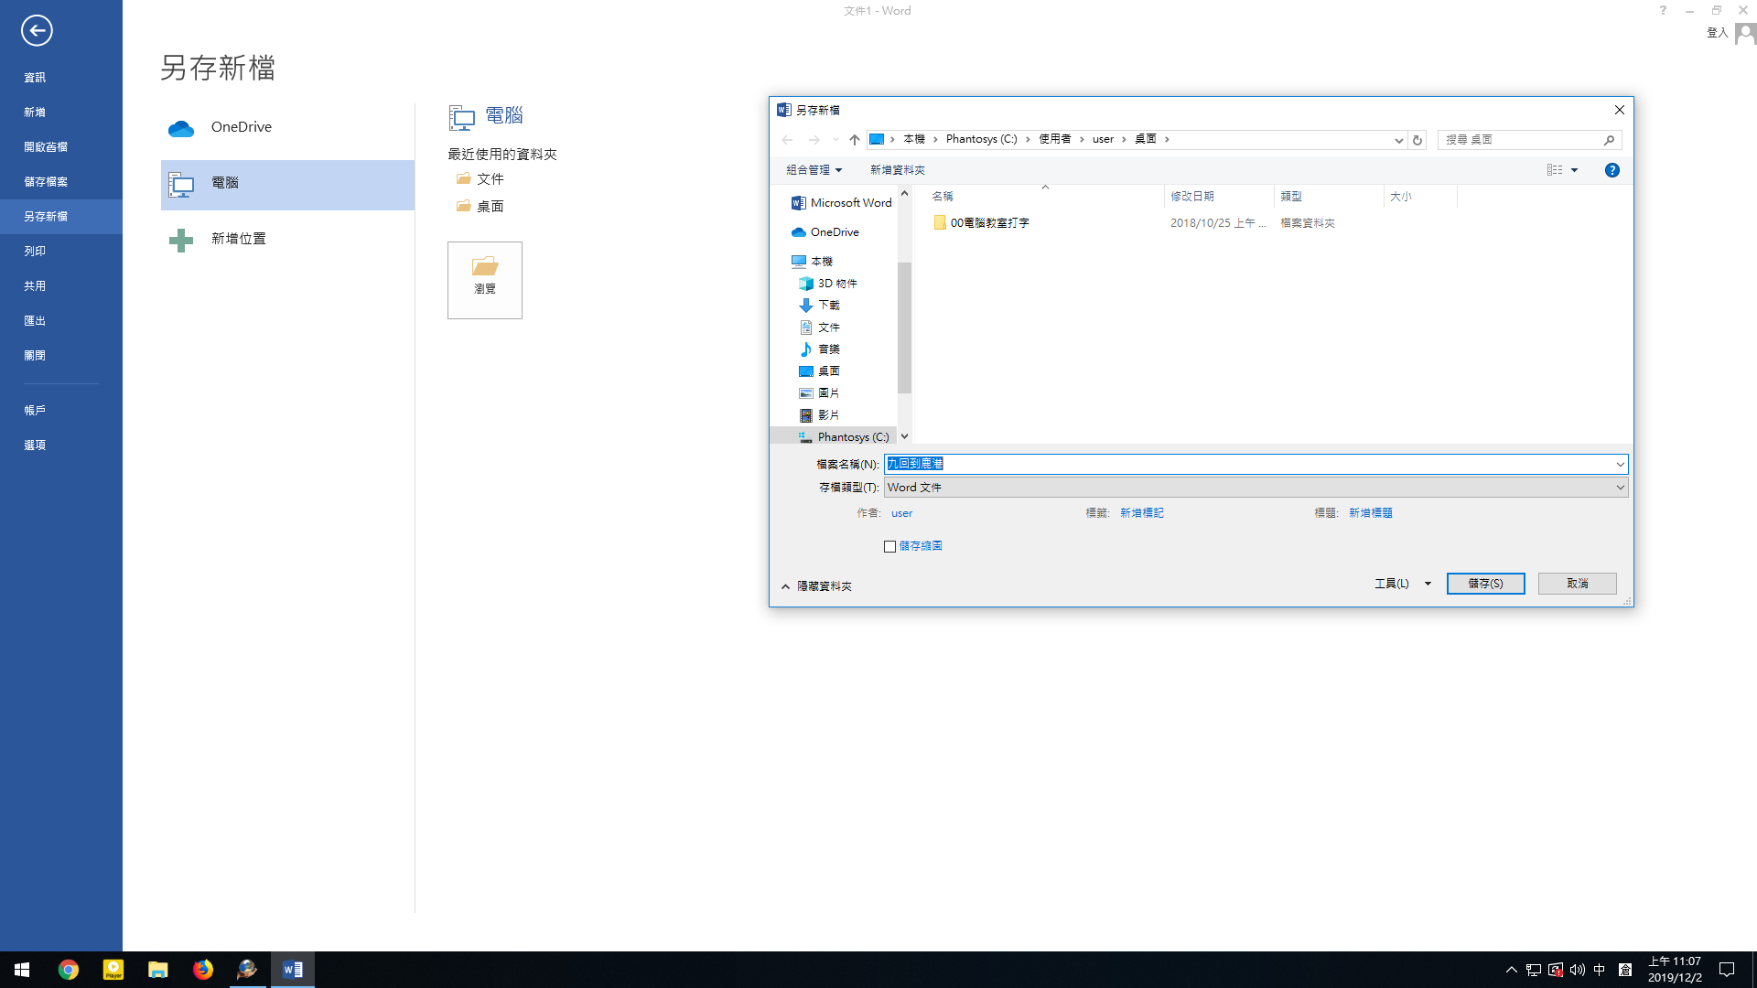
1檔案
2另存新檔
3
4
34xx
5

Slide 16
如何上傳(upload)檔案→給前面的電腦
1
2
3
upload

Slide 17
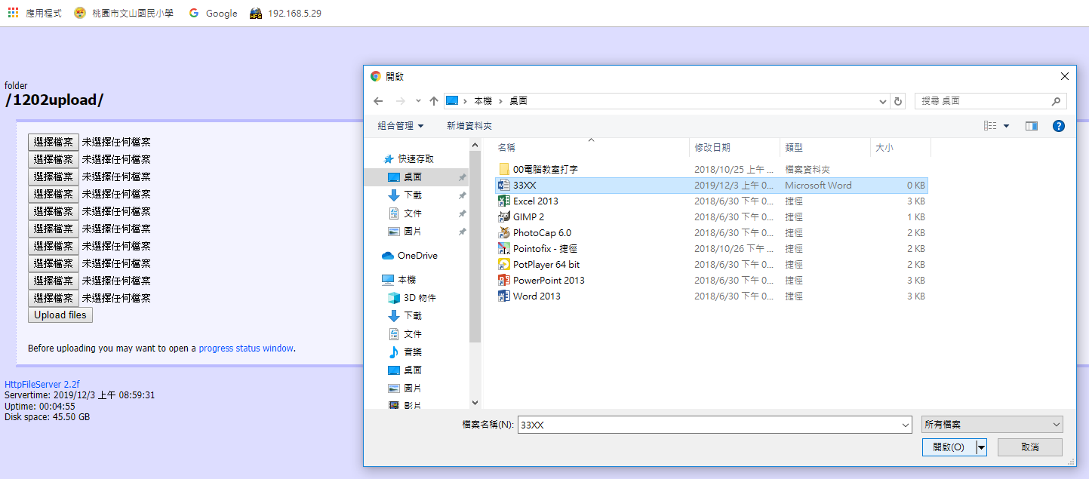
1選擇檔案→2桌面→3選自己的學號3XXX→ 4開啟 →5 upload files
1
2
3
5
4

Slide 18
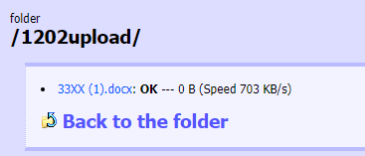
成功的畫面OK

